Slide 1
LIGA UNITEL GIRABOLA 2026/27
RESCALDO OFICIAL
3.ª JORNADA
Resultados • Classificação • Análise Tática • Antevisão da 4.ª Jornada
DESTAQUES DA JORNADA
🏆 1.º de Agosto Isolado
3 vitórias em 3 jogos (9 pts)
🛡️ Petro Intransponível
3 jogos sem sofrer golos (0 GS)
⚽ Dagó Tshibamba
Líder da artilharia com 3 golos
🔥 Reviravolta Épica
1.º de Agosto bate Inter aos 90'

Slide 2
RESUMO ESTATÍSTICO
A 3.ª JORNADA EM NÚMEROS
15
GOLOS MARCADOS
Nos 6 jogos realizados
6
JOGOS DISPUTADOS
2 jogos adiados p/ Taças
2.50
GOLOS / JOGO
Média ofensiva alta
3
VITÓRIAS EM CASA
Petro, 1.º Agosto, FC Luanda
3
VITÓRIAS FORA
Caála, 1.º de Maio, São Salvador
3
CLEAN SHEETS
Petro, 1.º de Maio, São Salvador

Slide 3
RESULTADOS OFICIAIS
MARCADORES E PLACAR DA 3.ª JORNADA
🗓️ 26 AGO
Petro de Luanda
3 — 0
Recreativo do Libolo
Rúben Adérito 22', Tiago Azulão 84', Deybi Flores 90+5'
🗓️ 01 SET
1.º de Agosto
2 — 1
GD Interclube
Dagó Tshibamba 79', Calebi Yanda 90' | Alexandre Fernando 45+5' (pen)
🗓️ 05 SET
Desportivo da Lunda Sul
1 — 2
CR Caála
Mariano Vidal 15' (ag) | Benvindo Afonso 52', Tiago Jamba 90+4'
🗓️ 05 SET
FC Luanda
2 — 1
FC Cabinda
Jaime Caetano 1', 67' | Ariclenis Lede 29'
🗓️ 05 SET
Académica do Lobito
0 — 2
Estrela 1.º de Maio
Moisés 45+2', Kessie Messi 81'
🗓️ 06 SET
Bravos do Maquis
0 — 1
São Salvador
Beni Papel 27'
🗓️ Adiado
Desportivo da Huíla
ADIADO
Wiliete de Benguela
Data a remarcar pela FAF/ANCAF
🗓️ 23 SET
Sagrada Esperança
ADIADO
Kabuscorp SC
Jogo agendado para 23/09/2026

Slide 4
DÉRBI DE LUANDA
JOGO DA JORNADA: REVIRAVOLTA MILITAR AOS 90'
ESTÁDIO FRANÇA NDALU · 8.000 ESPECTADORES
CD 1.º DE AGOSTO 2 — 1 GD INTERCLUBE
⏱️ FILME DO JOGO:
• 45+5' — GOLO (Interclube)
Alexandre Fernando converte grande penalidade no fecho do primeiro tempo (0-1).
• 79' — GOLO (1.º de Agosto)
Dagó Tshibamba restabelece a igualdade com remate fulgurante na grande área (1-1).
• 90' — GOLO (1.º de Agosto)
Calebi Yanda sela a reviravolta militar com golo salvador aos 90 minutos (2-1).
ANÁLISE EDITORIAL DA PARTIDA
“O dérbi da capital no França Ndalu foi o mais emotivo da temporada até ao momento. O Interclube entrou taticamente coeso e conseguiu chegar à vantagem num penálti controverso convertido por Alexandre Fernando nos descontos do primeiro tempo. Na segunda metade, a equipa militar de Filipe Nzanza aumentou a intensidade nas alas e pressionou alto. A recompensa chegou aos 79' pelo goleador do campeonato Dagó Tshibamba. Quando o empate parecia selado, a perseverança do 1.º de Agosto operou o milagre: Calebi Yanda fez explodir as bancadas aos 90 minutos, garantindo 3 pontos capitais que isolam os Militares na liderança absoluta com 9 pontos em 3 jornadas.”

Slide 5
CLASSIFICAÇÃO GERAL
TABELA OFICIAL DA LIGA UNITEL GIRABOLA 2026/27
POS | EQUIPA | J | V | E | D | GM | GS | DG | PTS
01 | CD 1.º DE AGOSTO | 3 | 3 | 0 | 0 | 5 | 2 | +3 | 9
02 | PETRO DE LUANDA | 3 | 2 | 1 | 0 | 5 | 0 | +5 | 7
03 | BRAVOS DO MAQUIS | 3 | 2 | 0 | 1 | 4 | 1 | +3 | 6
04 | WILIETE DE BENGUELA | 2 | 2 | 0 | 0 | 4 | 1 | +3 | 6
05 | GD INTERCLUBE | 3 | 2 | 0 | 1 | 4 | 3 | +1 | 6
06 | ESTRELA 1.º DE MAIO | 3 | 1 | 1 | 1 | 4 | 3 | +1 | 4
07 | CR CAÁLA | 3 | 1 | 1 | 1 | 3 | 3 | 0 | 4
08 | FC DE LUANDA | 3 | 1 | 1 | 1 | 3 | 3 | 0 | 4
09 | DESPORTIVO DA HUÍLA | 2 | 1 | 0 | 1 | 2 | 2 | 0 | 3
10 | RECREATIVO DO LIBOLO | 3 | 1 | 0 | 2 | 3 | 4 | -1 | 3
11 | SAGRADA ESPERANÇA | 2 | 1 | 0 | 1 | 3 | 4 | -1 | 3
12 | SÃO SALVADOR DO KONGO | 3 | 1 | 0 | 2 | 2 | 4 | -2 | 3
13 | KABUSCORP SC | 2 | 0 | 2 | 0 | 2 | 2 | 0 | 2
14 | DESPORTIVO DA LUNDA SUL | 3 | 0 | 2 | 1 | 2 | 3 | -1 | 2
15 | FC DE CABINDA | 3 | 0 | 0 | 3 | 2 | 7 | -5 | 0
16 | ACADÉMICA DO LOBITO | 3 | 0 | 0 | 3 | 0 | 6 | -6 | 0

Slide 6
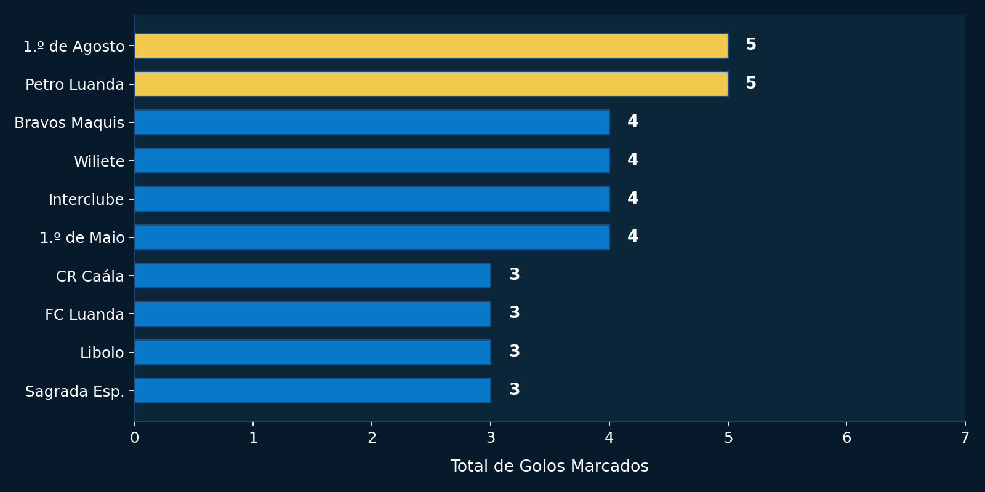
ESTATÍSTICA OFENSIVA
PRODUTIVIDADE OFENSIVA — GOLOS MARCADOS POR CLUBE
RADAR OFENSIVO
• 1.º de Agosto e Petro lideram com 5 golos marcados em 3 jornadas. • O Wiliete mantém média espetacular de 2.0 golos por jogo (4 golos em apenas 2 jogos disputados). • Destaque para o Estrela 1.º de Maio com 4 golos marcados, subindo para a 6.ª posição da tabela.

Slide 7
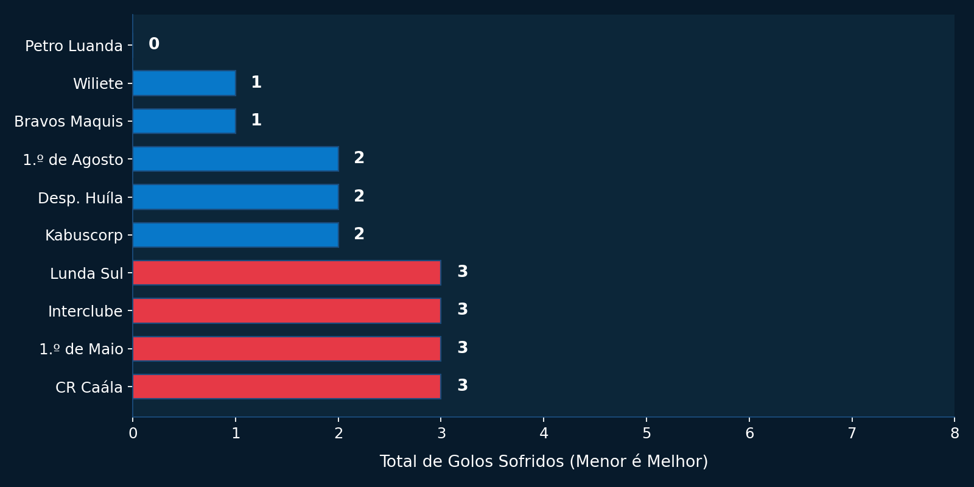
SEGURANÇA DEFENSIVA
CONSISTÊNCIA DEFENSIVA — GOLOS SOFRIDOS POR CLUBE
MURALHA TRICOLOR
• O Petro de Luanda é a única equipa sem golos sofridos no campeonato (0 GS em 3 jogos). • Wiliete e Bravos do Maquis sofreram apenas 1 golo cada, confirmando consistência tática do setor recuado. • Na cauda, FC Cabinda (7 sofridos) e Académica do Lobito (6 sofridos) enfrentam sérias dificuldades defensivas.

Slide 8
SOLIDEZ DOS GUARDA-REDES
AS BALIZAS MAIS PROTEGIDAS — CLEAN SHEETS
PETRO DE LUANDA · Hugo Marques (2) & Neblú (1)
3 Jogos Disputados | 3 Jogos Sem Sofrer (Clean Sheets) | Taxa de Eficácia: 100%
BRAVOS DO MAQUIS · Nathan (Guarda-Redes Titular)
3 Jogos Disputados | 2 Jogos Sem Sofrer (Clean Sheets) | Taxa de Eficácia: 66.7%
WILIETE DE BENGUELA · Gelson (Guarda-Redes Titular)
2 Jogos Disputados | 1 Jogo Sem Sofrer (Clean Sheets) | Taxa de Eficácia: 50.0%
ESTRELA 1.º DE MAIO · Benvindo (Guarda-Redes)
3 Jogos Disputados | 1 Jogo Sem Sofrer (Clean Sheets) | Taxa de Eficácia: 33.3%
SÃO SALVADOR · Nsesani (Guarda-Redes)
3 Jogos Disputados | 1 Jogo Sem Sofrer (Clean Sheets) | Taxa de Eficácia: 33.3%

Slide 9
GOLEADORES DA ÉPOCA
ARTILHARIA OFICIAL DA LIGA UNITEL GIRABOLA 2026/27
LÍDER DA ARTILHARIA
3 DAGÓ TSHIBAMBA
Clube Desportivo 1.º de Agosto · Avançado
• Média de 1.00 golo por jogo (3 golos em 3 aparições). • Marcou em momentos capitais contra Desportivo da Huíla e o empate no dérbi com o Interclube. • Principal referência ofensiva da formação militar orientada por Filipe Nzanza.
TOP MARCADORES PERSEGUIDORES
2 GOLOS — Tiago Azulão (Petro de Luanda · Avançado histórico)
2 GOLOS — Jaime Caetano (FC Luanda · Médio ofensivo (Bis na J3))
1 GOLO — Rúben Adérito (Petro de Luanda · Defesa)
1 GOLO — Depú (Petro de Luanda · Avançado)
1 GOLO — Calebi Yanda (1.º de Agosto · Herói do dérbi aos 90')
1 GOLO — Alexandre Fernando (GD Interclube · Médio)
1 GOLO — Beni Papel (São Salvador · Golo da vitória nos Maquis)

Slide 10
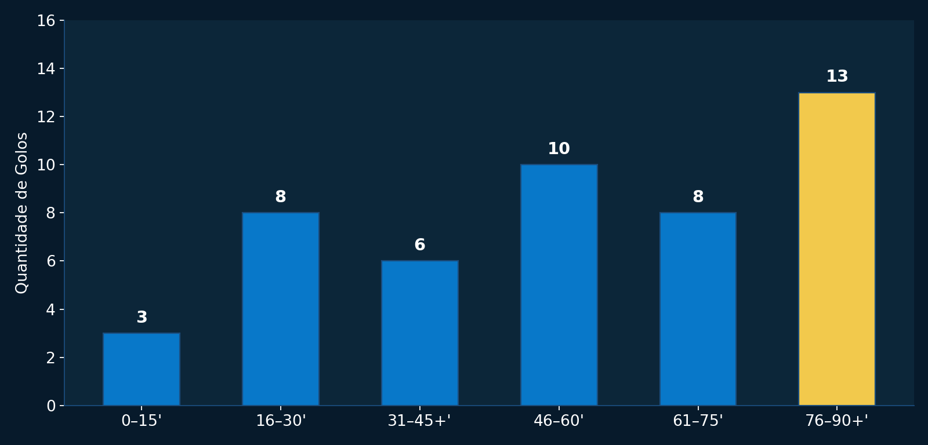
DISTRIBUIÇÃO TEMPORAL
QUANDO SÃO MARCADOS OS GOLOS? (TOTAL ÉPOCA: 48 GOLOS)
INSIGHT TÁTICO
• O período dos 76' aos 90+' minutos é o mais letal do Girabola, registando 13 golos (27.1% do total da liga). • Na 3ª jornada, nada menos que 4 golos decisivos ocorreram nos descontos (90'+). • O desgaste físico dos minutos finais tem sido explorado pelas equipas com bancos mais profundos.

Slide 11
DINÂMICA DO TRONO
A LIDERANÇA MUDOU: 3 JORNADAS, 3 LÍDERES DISTINTOS
1.ª JORNADA
RECREATIVO DO LIBOLO & BRAVOS
Vitórias por 3-0 fora e em casa inauguraram o topo da tabela.
2.ª JORNADA
FC BRAVOS DO MAQUIS
Vitória heroica em Calulo isolou os Maquisardes com 6 pontos e saldo positivo (+4).
3.ª JORNADA
CD 1.º DE AGOSTO (ISOLADO)
Reviravolta épica no dérbi militar garantiu o pleno de 9 pontos em 3 jornadas.

Slide 12
DISCIPLINA E FAIR-PLAY
A BATALHA DOS CARTÕES — REGISTOS DAS FICHAS DE JOGO
82
🟨 CARTÕES AMARELOS
Total acumulado nas fichas de arbitragem oficiais
1
🟥 CARTÃO VERMELHO
Apenas 1 expulsão em 22 jogos concluídos
3.73
MÉDIA POR JOGO
Cartões exibidos por partida disputada
DESTAQUES DISCIPLINARES DA 3.ª JORNADA
• O duelo Académica do Lobito 0 — 2 Estrela 1.º de Maio foi o mais disputado da jornada, acumulando 9 advertências com cartão amarelo. • O campeonato mantém elevado rigor disciplinar sem episódios graves de indisciplina — apenas 1 vermelho direto em 22 jogos. • Arbitragens rigorosas na marcação de faltas tácticas têm evitado lances de violência excessiva.

Slide 13
PODER DE SUPERAÇÃO
QUEM SABE RECUPERAR PONTOS? REVIRAVOLTAS DA 3.ª JORNADA
1.º DE AGOSTO (3 PONTOS RECUPERADOS)
Estádio França Ndalu · 2-1 vs Interclube
Esteve em desvantagem até aos 79 minutos. Marcou aos 79' e 90', transformando uma derrota quase certa numa vitória memorável que valeu a liderança.
CR CAÁLA (3 PONTOS RECUPERADOS)
Estádio Sagrada Esperança · 2-1 vs Desportivo da Lunda Sul
Sofreu golo aos 15 minutos em Dundo. Empatou aos 52' por Benvindo Afonso e selou a virada épica aos 90+4' por Tiago Jamba Adelino.

Slide 14
PRÓXIMO DESAFIO
CALENDÁRIO OFICIAL CONFIRMADO DA 4.ª JORNADA
🗓️ 09 SET · 15:30
FC Cabinda
vs
1.º de Agosto
📍 Estádio Vici António
🗓️ 10 SET · 15:30
GD Interclube
vs
Académica do Lobito
📍 Estádio 22 de Junho
🗓️ 12 SET · 15:00
Recreativo do Libolo
vs
Estrela 1.º de Maio
📍 Estádio de Calulo
🗓️ 13 SET · 15:00
CR Caála
vs
Desportivo da Huíla
📍 Estádio Daniel Lutucuta
🗓️ 13 SET · 15:00
Desportivo da Lunda Sul
vs
Sagrada Esperança
📍 Estádio Sagrada Esperança
🗓️ 13 SET · 15:00
Wiliete de Benguela
vs
FC Luanda
📍 Estádio Nac. de Ombaka
🗓️ 16 SET · 15:00
Bravos do Maquis
vs
Kabuscorp SC
📍 Estádio Mundunduleno
🗓️ 16 SET · 15:30
São Salvador
vs
Petro de Luanda
📍 Estádio Álvaro Buta

Slide 15
ANTEVISÃO ESTRATÉGICA
QUATRO JOGOS IMPERDÍVEIS DA 4.ª JORNADA
FC CABINDA × 1.º DE AGOSTO (09 SET · VICI ANTÓNIO)
O líder militar de Filipe Nzanza viaja ao norte para defender o pleno de vitórias contra um Cabinda ferido no fundo da tabela.
WILIETE DE BENGUELA × FC LUANDA (13 SET · OMBAKA)
O Wiliete, invicto e com 2 vitórias em 2 jogos, recebe o aguerrido FC Luanda de Jaime Caetano, que vem de vitória moralizadora.
SÃO SALVADOR × PETRO DE LUANDA (16 SET · ÁLVARO BUTA)
O campeão Petro testa a sua baliza 100% inviolável no difícil reduto do São Salvador do Kongo, motivado pela vitória na jornada 3.
BRAVOS DO MAQUIS × KABUSCORP SC (16 SET · MUNDUNDULENO)
Confronto direto no Luena entre dois candidatos históricos à procura de recuperação imediata após desaires na jornada anterior.

Slide 16
SÍNTESE EDITORIAL
A 3.ª JORNADA EM 7 NÚMEROS FUNDAMENTAIS
01 · 1.º DE AGOSTO ISOLADO — 9 Pontos e pleno absoluto de vitórias (3 em 3).
02 · PETRO DE LUANDA IMPENETRÁVEL — 0 Golos sofridos em 3 partidas (baliza virgem).
03 · 15 GOLOS ANOTADOS — Excelente média de 2.50 golos nos 6 jogos disputados.
04 · DAGÓ TSHIBAMBA LIDERA — 3 Golos em 3 jogos colocam o avançado no topo da artilharia.
05 · PODER DE SUPERAÇÃO — 1.º de Agosto e Caála venceram de reviravolta aos 90 minutos.
06 · ZONA LETAL (76'–90+') — 13 Golos nos últimos quartos de hora comprovam emoção até ao fim.
07 · 82 CARTÕES EXIBIDOS — Competitividade ao rubro com respeito às decisões de arbitragem.

Slide 17
LIGA UNITEL GIRABOLA 2026/2027
ATÉ À 4.ª JORNADA
Acompanhamento Oficial das 30 Jornadas do Futebol Angolano
Dados Oficiais Homologados · Associação Nacional de Clubes de Angola (ANCAF)

